Slide 1

Управление РОСПОТРЕБНАДЗОРА
ПО АМУРСКОЙ ОБЛАСТИ
Круглый стол по вопросам организации отдыха и оздоровления детей
в 2019 году
Заместитель начальника отдела санитарного надзора Яровой Павел Александрович

Slide 2

Краткие итоги ЛОК 2018 года
Количество лагерей – 313
Детей оздоровилось – 25,5 тыс.
По результатам летней оздоровительной кампании 2018 года, по причине несоблюдения требований санитарных правил недополученный детьми оздоровительный эффект составил 5%.
Проверками охвачена 71 организация отдыха и оздоровления детей, выявлено 314 нарушений, из них 92 нарушения (29,3%) выявлены при организации питания.
Вынесено 66 постановлений о назначении административных наказаний в виде штрафа по ч. 1 и ч. 2 ст. 6.7 и ч. 1 ст. 14.43 КоАП РФ на общую сумму более 320 тыс. рублей.

Slide 3
Общая структура планируемых к открытию летних лагерей в 2019 году
Запланировано к работе в сезон 2019 года
323 летних лагеря, из них:
Лагерей с дневным пребыванием – 276
Загородных стационарных лагерей – 15
Лагерей санаторного типа – 2
Палаточные лагеря – 12
Лагеря труда и отдыха – 18

Slide 4
Требования, вступившие в силу в 2018 году
В СП 3.1.1.3108-13 «Профилактика острых кишечных инфекций» внесены изменения:
сотрудники, поступающие на работу на пищеблоки в оздоровительные организации для детей, а так же сотрудники, деятельность которых связана с производством, хранением, транспортировкой и реализацией продуктов питания и воды, перед началом оздоровительного сезона подлежат однократному лабораторному обследованию с целью определения возбудителей острых кишечных инфекций бактериальной и вирусной этиологии.
Не проведение лабораторного обследования работниками является основанием для отказа в выдаче санитарно-эпидемиологического заключения, что влечет невозможность открытия летнего лагеря

Slide 5

Результаты обследований работников перед началом летней кампании 2018 и 2019 годов
2018: в 5 лагерях выявлено 7 планировавшихся к трудоустройству работников, являвшихся носителями рота- и норовирусной инфекции (ЗОЛ «Строитель», ЛОУ при СОШ с. Садовое Тамбовского района, ЛОУ при Магдагачинской СОШ № 3, ЛОУ при СОШ № 2 г. Зея, ЛОУ при Лицее г. Зея).
2019: также в 5 лагерях выявлено 7 планировавшихся к трудоустройству работников, являвшихся носителями рота- и норовирусной инфекции (пришкольные лагеря в с. Овсянка и с. Снежногорск Зейского района, с. Экимчан Селемджинского района, с. Черемхово и с. Ивановка Ивановского района)
Таким образом, своевременное
лабораторное обследование позволило не допустить в оздоровительные учреждения работников, являвшихся источниками возникновения и распространения инфекционных заболеваний!

Slide 6
Проверочные мероприятия
В плановом порядке: Постановление Правительства РФ от 20.01.2011 № 13 «О внесении изменения в перечень видов деятельности в сфере здравоохранения, сфере образования и социальной сфере, осуществляемых юридическими лицами и индивидуальными предпринимателями, в отношении которых плановые проверки проводятся с установленной периодичностью» - 1 раз перед началом каникул и далее не чаще 1-го раза в смену.
Во внеплановом порядке (реализация ведомственных приказов):
- Приказ Роспотребнадзора о проведении внеплановых выездных проверок в отношении юридических лиц и индивидуальных предпринимателей, осуществляющих деятельность отдыха детей и их оздоровления;
- Приказ Роспотребнадзора о проведении внеплановых выездных проверок в период подготовки и проведения оздоровительной кампании (общественное питание, производство и реализация пищевых продуктов, услуги по перевозке организованных групп детей, гостиничные услуги, общежития для проживания детей)

Slide 7
Обратите внимание!
Ежегодно утверждается региональный Реестр организаций отдыха детей и их оздоровления
В случае выявления фактов открытия летних оздоровительных учреждений, не заявленных в ЛОК и не получивших санитарно-эпидемиологических заключений Управления Роспотребнадзора по Амурской области
Немедленная принудительная остановка работы лагеря
Применение мер административного воздействия
Информирование следственных органов для возбуждения уголовных дел

Slide 8
Основные нарушения, выявляемые в организации питания летнего лагеря

Slide 9
Нарушения, выявленные в ходе проверок летних лагерей в ЛОК 2019 года
нарушение требований к питьевому режиму (использование многоразовых стаканов, отсутствие подносов для использованных стаканов, не организация питьевого режима);
нарушение требований к отбору и хранению суточных проб (использование емкостей без плотно прилегающих крышек, не соблюдение температуры хранения проб);
журнал бракеража готовой продукции заполняется не по установленной форме, несвоевременно заполняется, бракераж проводится не всеми членами бракеражной комиссии);
в туалетные помещения не обеспечены мылом, полотенцами, сидениями на унитазах;
не соблюдение температурного режима в помещениях для хранения пищевых продуктов, отсутствие термометров и гигрометров, использование неисправных термометров;
при наличии необходимого набора моечных ванн для мытья кухонной посуды, мытье осуществляется в одной ванне;
отсутствие в моечных помещениях инструкций для мытья посуды;
использование хозяйственного мыла для мытья посуды;

Slide 10
Нарушения, выявленные в ходе проверок летних лагерей в ЛОК 2019 года
разделочный инвентарь используется не в соответствии с нанесенной маркировкой (ножи, разделочные доски);
посуда для детей (тарелки, стаканы) имеет сколы, трещины;
выявлена молочная продукция с истекшими сроками годности в пришкольных лагерях с. Грибское Благовещенского района (йогурт), в лагере при школе № 15 города Благовещенска (молочные коктейли), в преддверии выходных в лагерь при школе № 15 произведён завоз молочных коктейлей с расчетом на пять предстоящих рабочих дней без наличия условий для хранения данной продукции.
используется уборочный инвентарь без наличия маркировки;
наличие посторонних вещей и предметов в производственных цехах пищеблоков;
фактический рацион питания не соответствует разработанному примерному десятидневному меню

Slide 11

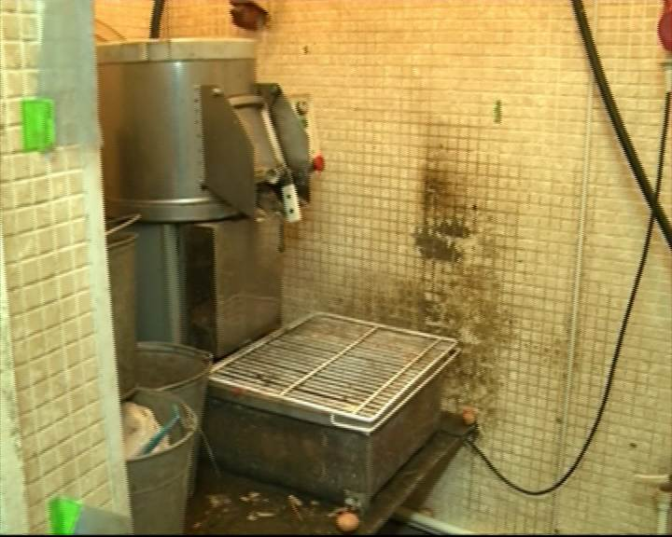
Выявляемые нарушения
Не своевременно проводится уборка помещений
Ст. 10 ч. 3 п. 10 технического регламента Таможенного союза "О безопасности пищевой продукции" (ТР ТС 021/2011): Для обеспечения безопасности пищевой продукции в процессе ее производства (изготовления) должны разрабатываться, внедряться и поддерживаться следующие процедуры: установление периодичности и проведение уборки, мойки, дезинфекции, дезинсекции и дератизации производственных помещений, технологического оборудования и инвентаря, используемых в процессе производства (изготовления) пищевой продукции;
СП 2.3.6.1079-01 «Санитарно-эпидемиологические требования к организациям общественного питания, изготовлению и оборотоспособности в них пищевых продуктов и продовольственного сырья»
5.11. Все помещения организаций необходимо содержать в чистоте. Текущая уборка проводится постоянно, своевременно и по мере необходимости.
5.12. Не реже одного раза в месяц проводится генеральная уборка и дезинфекция.

Slide 12
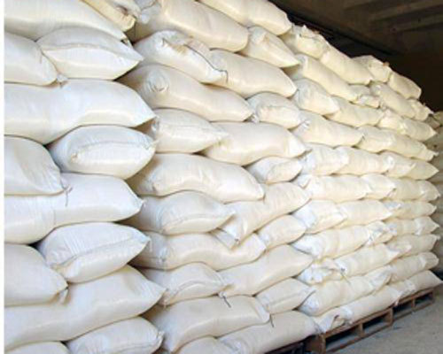
Выявляемые нарушения
Отсутствуют товаросопроводительные документы
Ст. 10 ч. 3 п. 10 технического регламента Таможенного союза "О безопасности пищевой продукции" (ТР ТС 021/2011): Для обеспечения безопасности пищевой продукции в процессе ее производства (изготовления) должны разрабатываться, внедряться и поддерживаться следующие процедуры: прослеживаемость пищевой продукции.
СП 2.3.6.1079-01 «Санитарно-эпидемиологические требования к организациям общественного питания, изготовлению и оборотоспособности в них пищевых продуктов и продовольственного сырья»
П. 7.7. Поступающие в организации продовольственное сырье и пищевые продукты должны соответствовать требованиям нормативной и технической документации и сопровождаться документами, подтверждающими их качество и безопасность, и находиться в исправной, чистой таре
7.8. Для предотвращения возникновения и распространения инфекционных заболеваний и массовых неинфекционных заболеваний (отравлений) в организации запрещается принимать:
- продовольственное сырье и пищевые продукты без документов, подтверждающих их качество и безопасность;

Slide 13

Выявляемые нарушения
Своевременно не проводится ремонт помещений
Ст. 10 ч. 3 п. 8 технического регламента Таможенного союза "О безопасности пищевой продукции" (ТР ТС 021/2011): Для обеспечения безопасности пищевой продукции в процессе ее производства (изготовления) должны разрабатываться, внедряться и поддерживаться следующие процедуры: содержание производственных помещений, технологического оборудования и инвентаря, используемых в процессе производства (изготовления) пищевой продукции, в состоянии, исключающем загрязнение пищевой продукции;
СП 2.3.6.1079-01 «Санитарно-эпидемиологические требования к организациям общественного питания, изготовлению и оборотоспособности в них пищевых продуктов и продовольственного сырья» П. 5.16. В организациях общественного питания должен проводиться косметический ремонт (побелка и покраска помещений, профилактический ремонт санитарно-технического и технологического оборудования) по мере необходимости и его покраска.

Slide 14

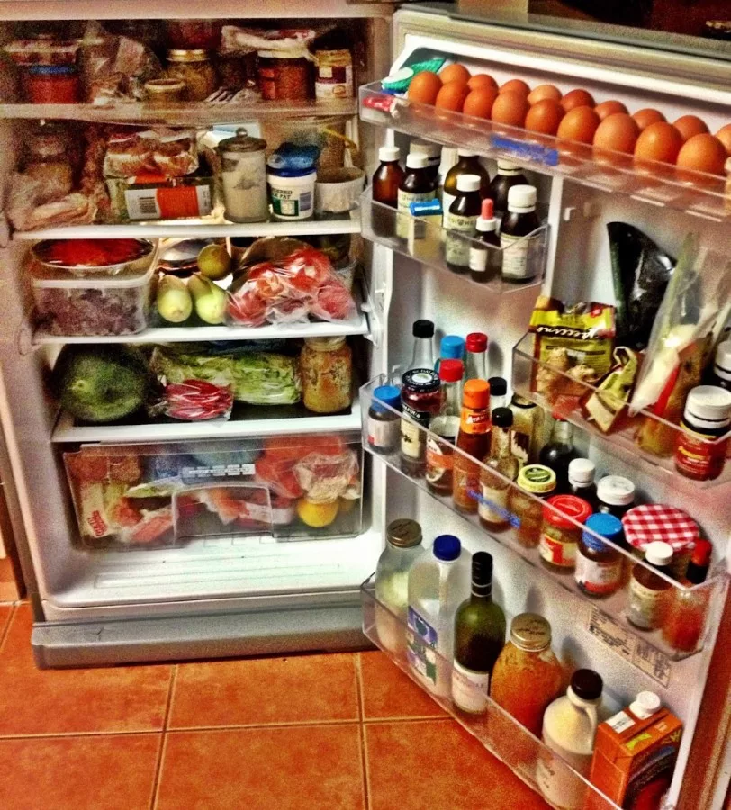
Выявляемые нарушения
Нарушение правил товарного соседства
Ст. 10 ч. 3 п. 4 технического регламента Таможенного союза "О безопасности пищевой продукции" (ТР ТС 021/2011): Для обеспечения безопасности пищевой продукции в процессе ее производства (изготовления) должны разрабатываться, внедряться и поддерживаться следующие процедуры: проведение контроля за продовольственным (пищевым) сырьем и пищевой продукцией;
СП 2.3.6.1079-01 «Санитарно-эпидемиологические требования к организациям общественного питания, изготовлению и оборотоспособности в них пищевых продуктов и продовольственного сырья» П. 7.11. Сырье и готовые продукты следует хранить в отдельных холодильных камерах. В небольших организациях, имеющих одну холодильную камеру, а также в камере суточного запаса продуктов допускается их совместное кратковременное хранение с соблюдением условий товарного соседства (на отдельных полках, стеллажах). При хранении пищевых продуктов необходимо строго соблюдать правила товарного соседства, нормы складирования, сроки годности и условия хранения.

Slide 15
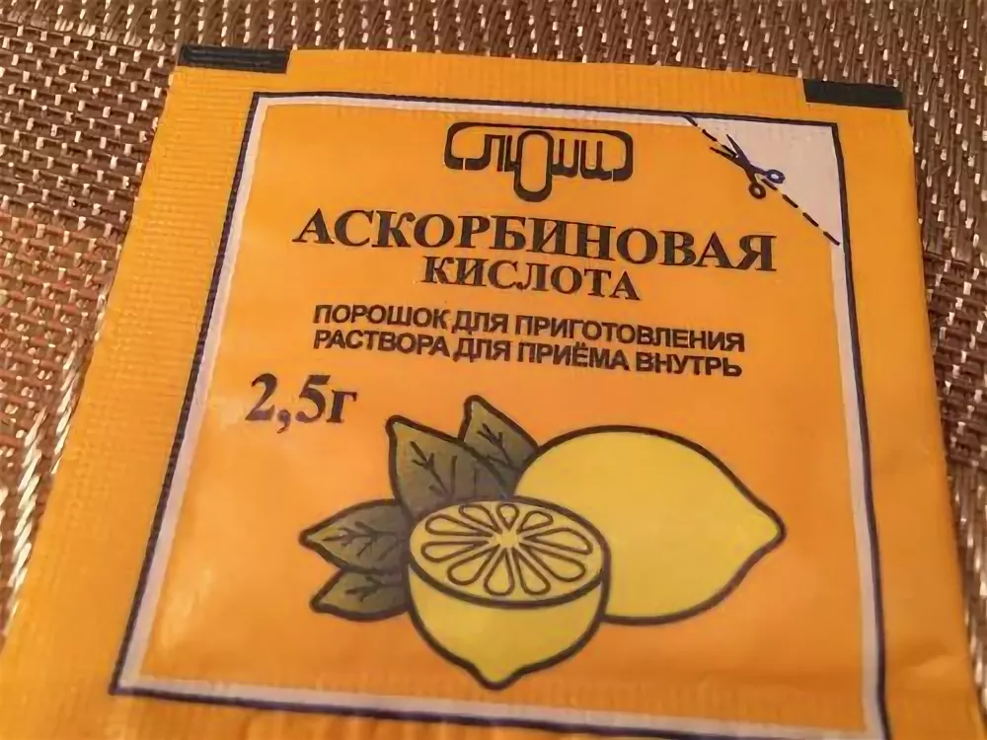
Выявляемые нарушения
Нарушения правил витаминизации блюд
п. 9.24 СанПиН 2.4.4.3155-13 «Санитарно-эпидемиологические требования к устройству, содержанию и организации работы стационарных организаций отдыха и оздоровления детей»
п. 10.3 СанПиН 2.4.4.2599-10 «Гигиенические требования к устройству, содержанию и организации режима в оздоровительных учреждениях с дневным пребыванием детей в период каникул»

Slide 16

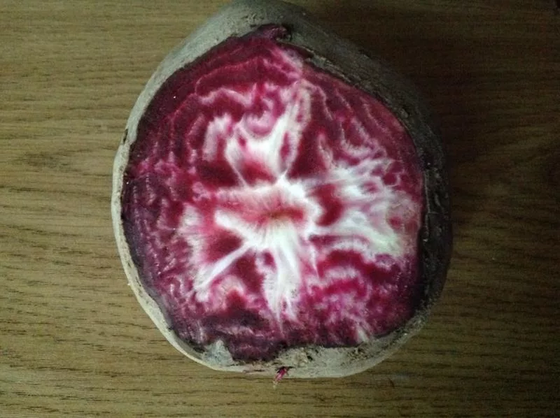

Выявляемые нарушения
Выявление фальсифицированной и небезопасной продукции!!!
В ходе летней оздоровительной кампании 2018 выявлена завозная фальсифицированная продукция (сыры из Алтайского края и из Брянской области), а также свекла производства КНР с превышением содержания нитратов; выявлена питьевая бутилированная вода из ЕАО с 20-ти кратным превышением содержания нормируемых микроорганизмов.
Продукция утилизирована, материалы направлены в Управления Роспотребнадзора по указанным субъектам РФ, проинформированы государственные органы исполнительной власти для исключения поступления данной продукции в социально-значимые учреждения области.

Slide 17
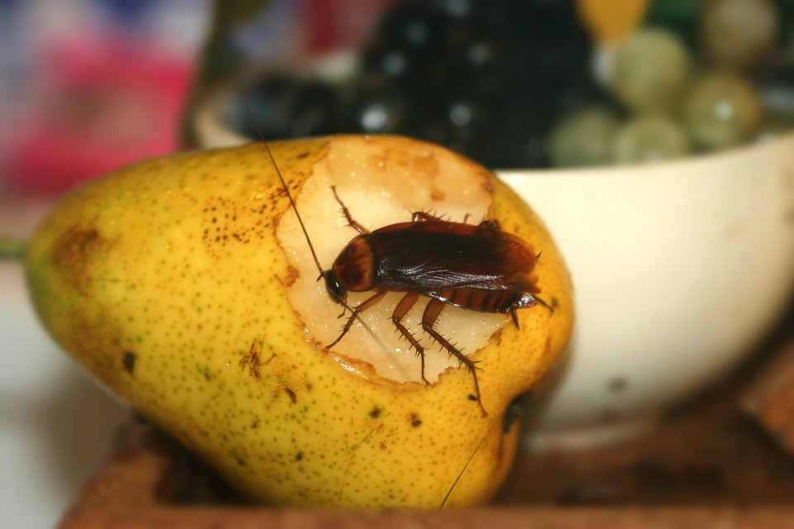
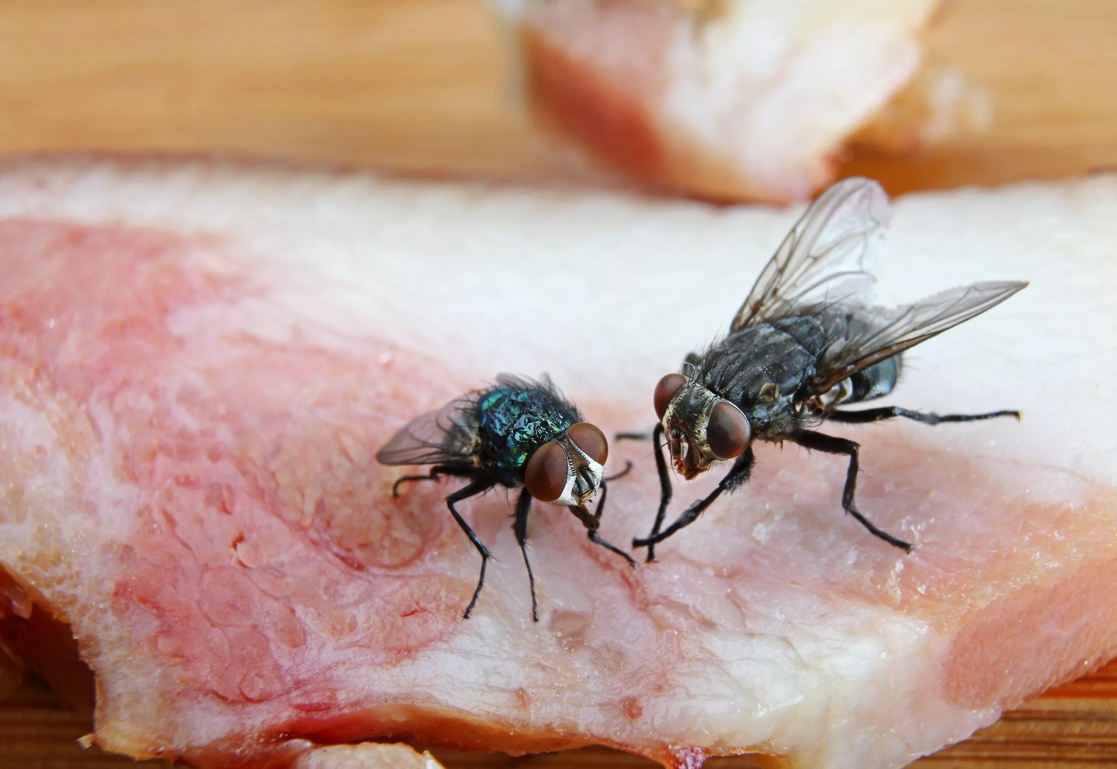
Выявляемые нарушения
Наличие насекомых
Ст. 11 ч. 3 п. 8 технического регламента Таможенного союза "О безопасности пищевой продукции" (ТР ТС 021/2011): Для обеспечения безопасности в процессе производства (изготовления) пищевой продукции изготовитель должен определить: меры по предотвращению проникновения в производственные помещения грызунов, насекомых, синантропных птиц и животных.
Ст. 14 ч. 1 п. 3 Планировка производственных помещений, их конструкция, размещение и размер должны обеспечивать защиту от проникновения в производственные помещения животных, в том числе грызунов, и насекомых;

Slide 18
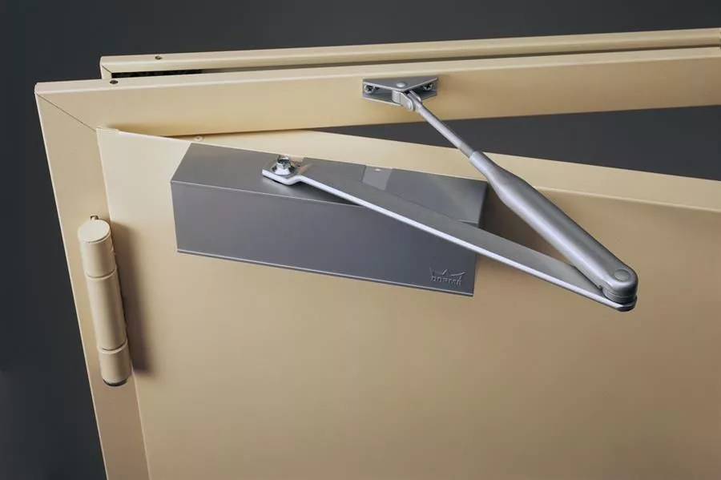

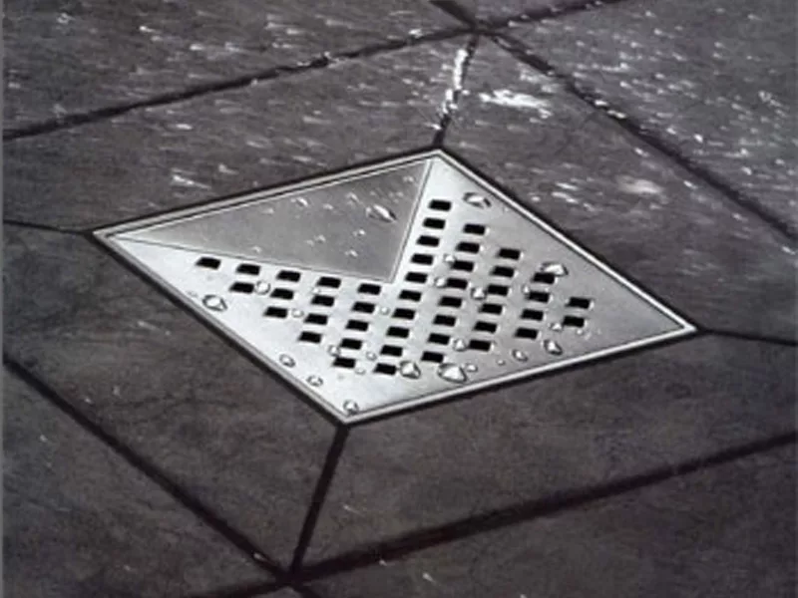
Выявляемые нарушения
Не проведение необходимых санитарно-технических мероприятий
Ст. 11 ч. 3 п. 8 технического регламента Таможенного союза "О безопасности пищевой продукции" (ТР ТС 021/2011): Для обеспечения безопасности в процессе производства (изготовления) пищевой продукции изготовитель должен определить: меры по предотвращению проникновения в производственные помещения грызунов, насекомых, синантропных птиц и животных.
Ст. 14 ч. 5 п. 4 Части производственных помещений, в которых осуществляется производство (изготовление) пищевой продукции, должны соответствовать следующим требованиям: открывающиеся внешние окна (фрамуги) должны быть оборудованы легко снимаемыми для очищения защитными сетками от насекомых;

Slide 19
Проверки поставщиков пищевых продуктов в период ЛОК 2018 года
Проведены проверки в отношении всех организаций, являющихся поставщиками эпидемиологически значимых пищевых продуктов, с отбором проб пищевой продукции (сок, сыр, рыба мороженая, яйца, овощи и др.) для определения на соответствие требованиям технических регламентов Таможенного союза.
В 23-х проверенных организациях выявлено 69 нарушений, в том числе нарушения ведения документации, в маркировке продукции.
За выявленные нарушения в отношении виновных лиц составлено 49 протоколов об административном правонарушении, виновные лица привлечены к административной ответственности.

Slide 20
Выявленные нарушения в ходе проверок поставщиков пищевых продуктов и организаторов питания в период 2019 года (до начала ЛОК)
ООО «Торговый дом «Партизан» - в масле сливочном обнаружены БГКП и дрожжи;
Торговый дом «Хладокомбинат» ИП Свестельник В.С. – выявлена фальсифицированная продукция;
ООО «Продмикс» - выявлена фальсифицированная продукция;
ООО «Амурский бройлер» - выявлены яйца куриные с истекшим сроком годности;
ОАО «Мясокомбинат» – выявлены несоответствия маркировки требованиям ТР ТС на выпускаемой продукции;
За выявленные грубые нарушения приостановлена деятельность 3-х предприятий по производству хлебобулочных изделий; на 70 суток приостановлена работа кафе, планировавшего обеспечивать питание детей из двух пришкольных лагерей.

Slide 21
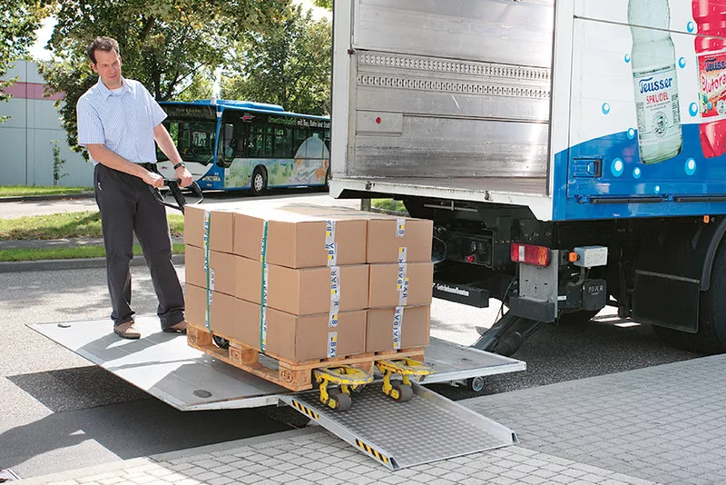
При организации поставок пищевых продуктов из базовых (заготовочных) предприятий обратить особое внимание на условия погрузки/разгрузки пищевой продукции и готовых блюд, соблюдение температурных условий транспортировки и времени доставки!

Slide 22
Ответственность за несоблюдение законодательства о СЭБ
Кодекс Российской Федерации
об административных правонарушениях
от 30.12.2001 N 195-ФЗ
Статья 6.7. Нарушение санитарно-эпидемиологических требований к условиям отдыха и оздоровления детей, их воспитания и обучения
Часть 1: наложение административного штрафа на должностных лиц в размере от трех тысяч до семи тысяч рублей; на юридических лиц - от тридцати тысяч до семидесяти тысяч рублей
Часть 2 (повторное совершение правонарушений): наложение административного штрафа на должностных лиц в размере от десяти тысяч до пятнадцати тысяч рублей; на юридических лиц - от ста тысяч до ста пятидесяти тысяч рублей или административное приостановление деятельности на срок до девяноста суток.
Предупреждение в качестве меры наказания не предусмотрено диспозицией статьи!

Slide 23
Ответственность за несоблюдение законодательства о техническом регулировании
Кодекс Российской Федерации
об административных правонарушениях
от 30.12.2001 N 195-ФЗ
Статья 14.43. Нарушение требований технических регламентов
Часть 1: наложение административного штрафа на граждан в размере от одной тысячи до двух тысяч рублей; на должностных лиц - от десяти тысяч до двадцати тысяч рублей; на лиц, осуществляющих предпринимательскую деятельность без образования юридического лица, - от двадцати тысяч до тридцати тысяч рублей; на юридических лиц - от ста тысяч до трехсот тысяч рублей.
Часть 2 (часть 1 + угроза причинения вреда или вред уже причинен): наложение административного штрафа на граждан в размере от двух тысяч до четырех тысяч рублей с конфискацией предметов административного правонарушения либо без таковой; на должностных лиц - от двадцати тысяч до тридцати тысяч рублей; на лиц, осуществляющих предпринимательскую деятельность без образования юридического лица, - от тридцати тысяч до сорока тысяч рублей с конфискацией предметов административного правонарушения либо без таковой; на юридических лиц - от трехсот тысяч до шестисот тысяч рублей с конфискацией предметов административного правонарушения либо без таковой.

Slide 24
Ответственность за несоблюдение законодательства о техническом регулировании
Кодекс Российской Федерации
об административных правонарушениях
от 30.12.2001 N 195-ФЗ
Статья 14.43. Нарушение требований технических регламентов
Часть 3 (повторное совершение административного правонарушения, предусмотренного частью 2): влечет наложение административного штрафа на граждан в размере от четырех тысяч до пяти тысяч рублей с конфискацией предметов административного правонарушения; на должностных лиц - от тридцати тысяч до сорока тысяч рублей; на лиц, осуществляющих предпринимательскую деятельность без образования юридического лица, - от сорока тысяч до пятидесяти тысяч рублей с конфискацией предметов административного правонарушения либо административное приостановление деятельности на срок до девяноста суток с конфискацией предметов административного правонарушения; на юридических лиц - от семисот тысяч до одного миллиона рублей с конфискацией предметов административного правонарушения либо административное приостановление деятельности на срок до девяноста суток с конфискацией предметов административного правонарушения.
Предупреждение в качестве меры наказания не предусмотрено диспозицией статьи!

Slide 25
Несоблюдение требований влечет негативные последствия!!!
В 2011 году, после празднования свадебного торжества в одном из ресторанов Амурской области, зарегистрировано массовое заболевание острой кишечной инфекцией – пострадало 33 человека, в том числе жених и невеста, которые были госпитализированы в инфекционный стационар.
В ходе эпидемиологического расследования было установлено, что повар данного ресторана являлся носителем патогенного возбудителя сальмонеллёза и обсеменил им готовые блюда, которые готовились в условиях грубых нарушений требований санитарного законодательства (нарушения поточности технологических процессов, режима мытья кухонной и столовой посуды, температурного режима хранения пищевых продуктов, использование запрещённых продуктов домашнего приготовления, допуск к работе персонала без прохождения медицинского обследования и профессиональной гигиенической подготовки и другие).
Вместо «медового месяца» молодожёны и приглашенные на свадьбу лица были вынуждены получать серьезное лечение в инфекционной больнице.

Slide 26
Несоблюдение требований влечет негативные последствия!!!
В январе 2016 года в МОБУ СОШ № 1 с. Ивановка зарегистрировано 30 случаев острой кишечной инфекции среди обучающихся, употреблявших пищу, приготовленную на пищеблоке данного общеобразовательного учреждения.
В ходе расследования случаев установлено, что приготовление пищи осуществлялось при наличии неисправности системы канализации пищеблока. В помещении пищеблока во время приготовления пищи находился технический персонал, осуществлявший ремонт системы канализации.
Информирования Управления Роспотребнадзора по Амурской области по поводу произошедшей аварии в произведено не было.
Указанные факты грубых нарушений санитарных правил послужили причиной заболевания детей.
В отношении юридического лица и директора учреждения составлены протоколы об административном правонарушении, применены меры в виде временного запрета деятельности пищеблока школы, материалы направлены в суд. Решением суда работа пищеблока приостановлена для устранения выявленных нарушений.

Slide 27
Уголовная ответственность за нарушение санитарно-эпидемиологических требований
Нарушение санитарно-эпидемиологических правил, повлекшее по неосторожности массовое заболевание или отравление людей, - наказывается штрафом в размере до восьмидесяти тысяч рублей или в размере заработной платы или иного дохода осужденного за период до шести месяцев, либо лишением права занимать определенные должности или заниматься определенной деятельностью на срок до трех лет, либо обязательными работами на срок до трехсот шестидесяти часов, либо исправительными работами на срок до одного года, либо ограничением свободы на срок до одного года.
То же деяние, повлекшее по неосторожности смерть человека, - наказывается обязательными работами на срок до четырехсот восьмидесяти часов, либо исправительными работами на срок от шести месяцев до двух лет, либо принудительными работами на срок до пяти лет, либо лишением свободы на тот же срок.
ст. 236 Уголовного кодекса Российской Федерации от 13.06.1996 № 63-ФЗ

Slide 28
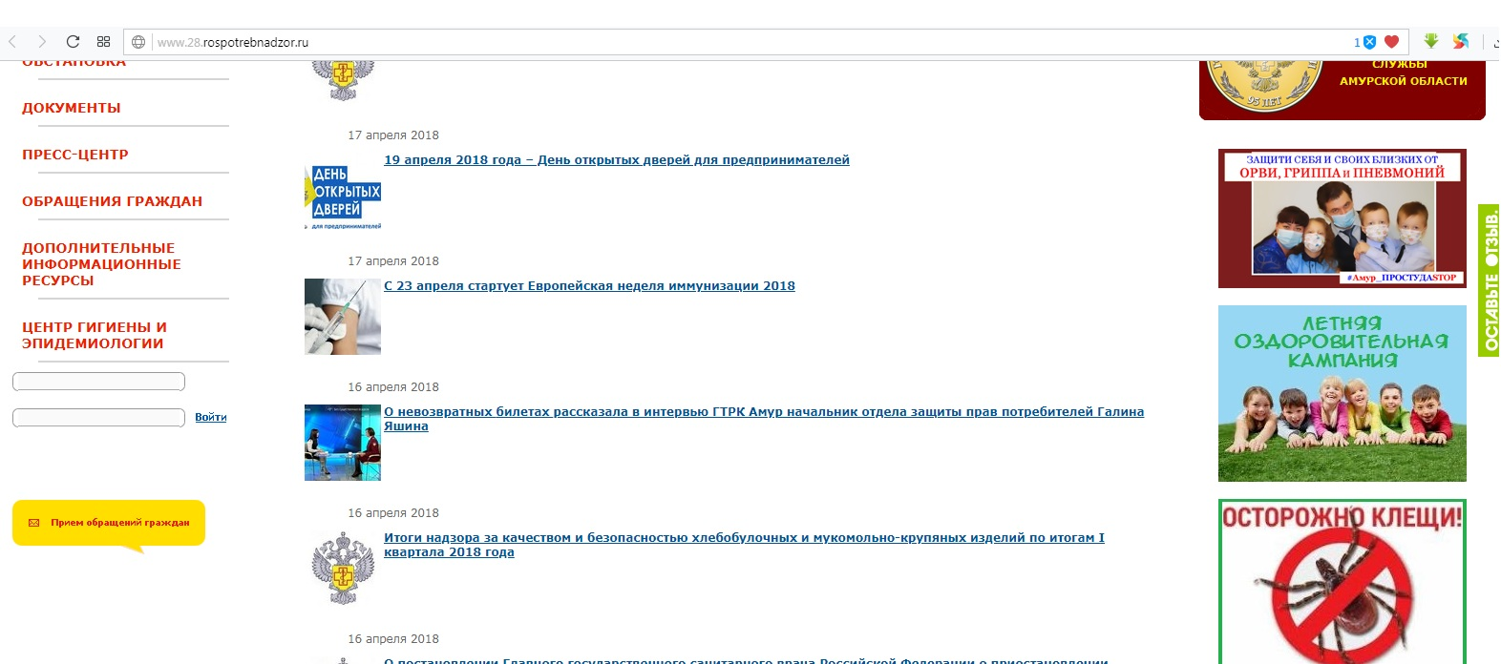
Вся необходимая информация размещается в баннере
«летняя оздоровительная кампания» на главной странице сайта
http://www.28.rospotrebnadzor.ru/
Аналогичный баннер размещен на главной странице сайта
ФБУЗ «Центр гигиены и эпидемиологии в Амурской области» http://www.cge-amur.ru

Slide 29
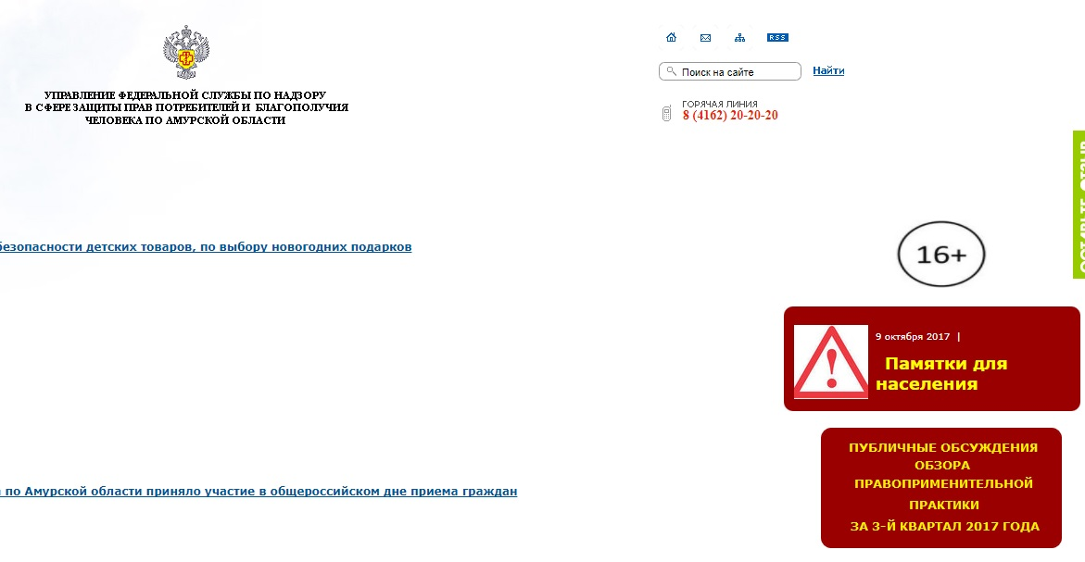
Доведение информации о деятельности Управления Роспотребнадзора по Амурской области и предъявляемых к субъектам надзора требованиях осуществляется в ходе ежеквартальных публичных обсуждений
http://www.28.rospotrebnadzor.ru/

Slide 30
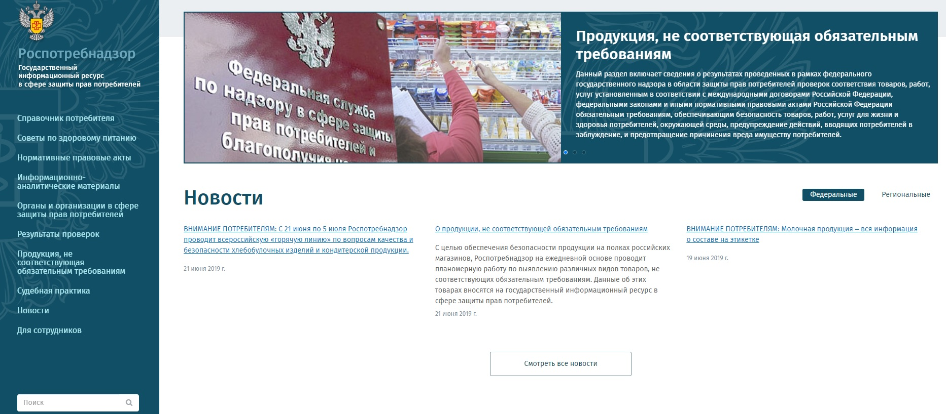
Информация о выявленной пищевой продукции, не отвечающей обязательным требованиям, публикуется на Государственном информационном ресурсе в сфере защиты прав потребителей
по адресу http://zpp.rospotrebnadzor.ru/

Slide 31
ВАЖНО!!!
В СЛУЧАЕ НАЛИЧИЯ СИТУАЦИИ, УХУДШАЮЩЕЙ САНИТАРНО-ЭПИДЕМИОЛОГИЧЕСКУЮ ОБСТАНОВКУ
(ПОРЫВ СИСТЕМ ВОДОСНАБЖЕНИЯ ИЛИ КАНАЛИЗАЦИИ, ОТСУТСТВИЕ ПОДАЧИ ВОДЫ, ВЫЯВЛЕНИЕ ИНФЕКЦИОННОГО БОЛЬНОГО, РЕГИСТРАЦИЯ УКУСА КЛЕЩОМ И ДРУГИЕ)
НЕМЕДЛЕННОЕ ИНФОРМИРОВАНИЕ КРУГЛОСУТОЧНОГО ОПЕРАТИВНОГО ДЕЖУРНОГО УПРАВЛЕНИЯ РОСПОТРЕБНАДЗОРА ПО АМУРСКОЙ ОБЛАСТИ
8(4162) 52-56-29

Slide 32

НЕСОБЛЮДЕНИЕ САНИТАРНО-ЭПИДЕМИОЛОГИЧЕСКИХ ТРЕБОВАНИЙ И ИГНОРИРОВАНИЕ ТРЕБОВАНИЙ БЕЗОПАСНОСТИ
НЕИЗБЕЖНО
ПРИВОДИТ К НЕОБРАТИМЫМ ПОСЛЕДСТВИЯМ!!!

Slide 33

БЛАГОДАРЮ ЗА ВНИМАНИЕ!
21.06.2019

